Slide 1


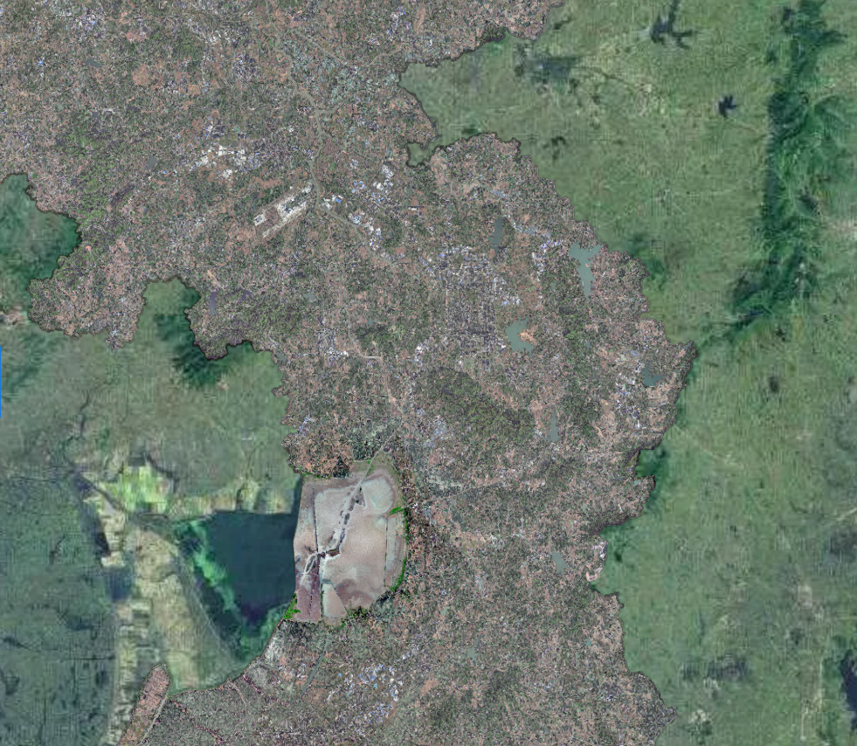
前言
为推动片区产业高质量发展，我局会同溧水区政府组织开展了《南京市溧水区副城中心区控制性详细规划》NJLSb070—23规划管理单元图则修改工作。
根据《中华人民共和国城乡规划法》《南京市国土空间规划条例》，现将《南京市溧水区副城中心区控制性详细规划》NJLSb070—23规划管理单元图则修改成果向社会予以公布。
南京市国土空间规划编制成果公布
《南京市溧水区副城中心区控制性详细规划》NJLSb070—23规划管理单元图则修改
说明
1、本规划是城市发展的控制与引导性文件，不代表具体的项目实施计划和实施方案。一旦有建设行为，应依据批准的具体项目建设方案实施。
2、国土空间规划是不断优化更新的过程，规划内容以南京市规划和自然资源局存档备查的最新版本为准，同一地区同内容深度规划若有更新，南京市规划和自然资源局将依法及时在网站上公布，本材料自动作废。
3、本材料版权及解释权归南京市规划和自然资源局所有，未取得版权人的书面授权，谢绝改变、分发、发布或使用本材料图文资料。
地 址：南京市鼓楼区中山路171号
邮 编：210005
网 址：http://ghj.nanjing.gov.cn
咨询电话：56618702
南京市规划和自然资源局
二O二六年三月

Slide 2
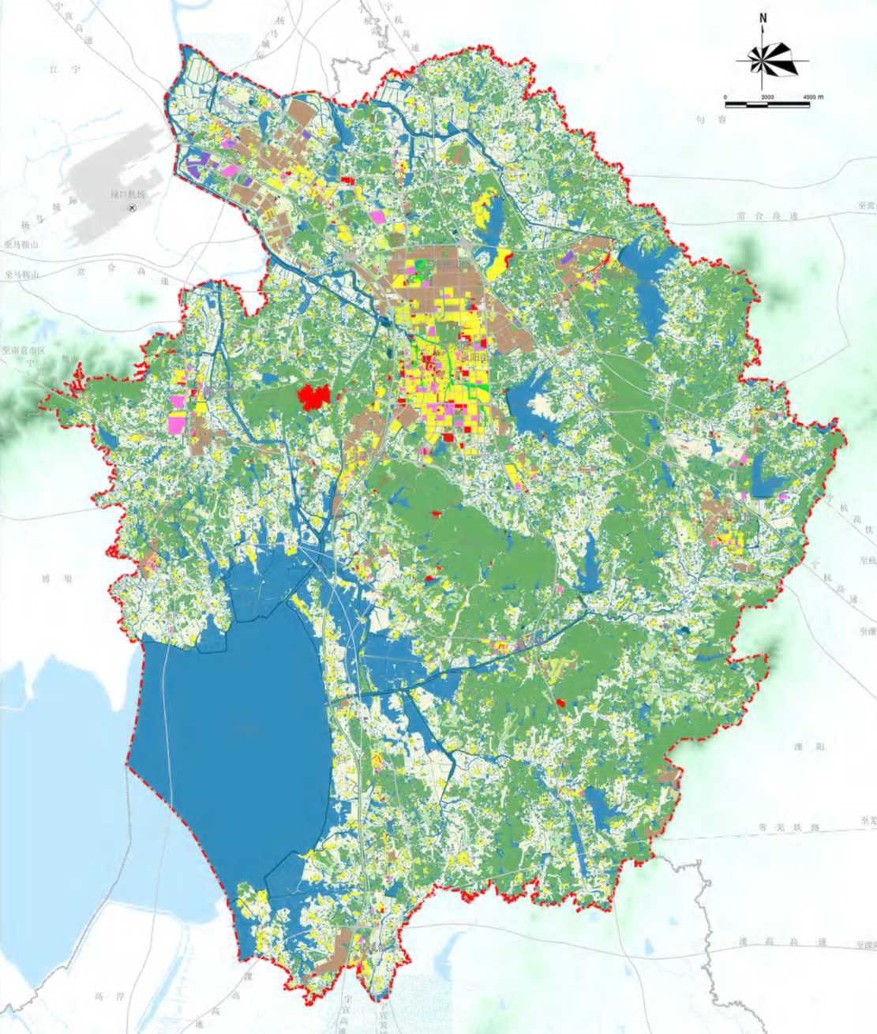
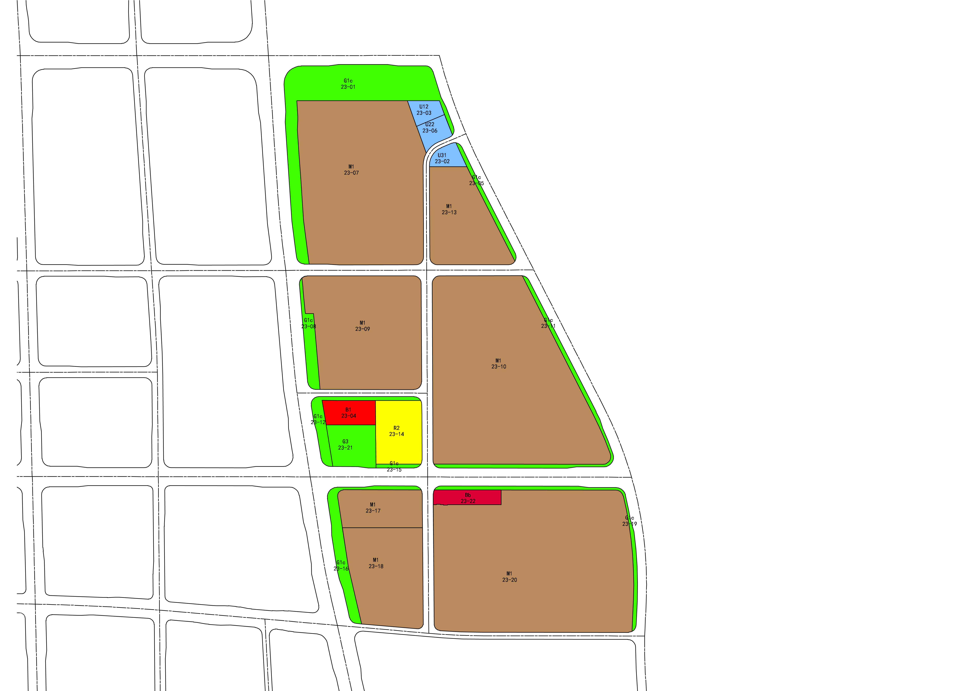
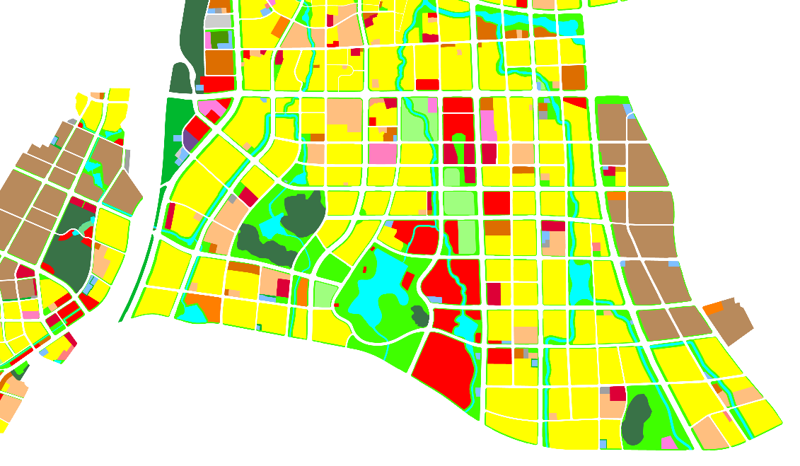
《南京市溧水区副城中心区控制性详细规划》NJLSb070—23规划管理单元图则修改
区位
图则修改内容
NJLSb070—23规划管理单元图则位于溧水区城南片区东北部，东至341省道、西至琴音大道、南至高平大街、北至天生桥大道，总面积约101.85公顷。
（一）用地布局及指标。23—04地块用地性质为商业用地(B1) ，用地面积0.83公顷、容积率≤2.0，建筑密度≤50%，建筑高度≤24米，绿地率≥20%，备注复合建设公交场站；23—08地块用地性质为街旁绿地(G1c)，用地面积0.66公顷、绿地率≥65%；23—09地块用地性质为一类工业用地（M1），用地面积8.17公顷，容积率≤3.0，建筑高度≤50米；23—12地块用地性质为街旁绿地（G1c），用地面积0.74公顷，绿地率≥65%；23—14地块用地性质为二类居住用地（R2），用地面积1.94公顷；23—17地块用地性质为一类工业用地（M1），用地面积2.07公顷，容积率≤3.0，建筑密度≤55%，建筑高度≤50米，绿地率≥10%；23—20地块用地性质为一类工业用地（M1），用地面积17.84公顷，容积率≤3.0，建筑高度≤50米；23—22地块用地性质为商办混合用地（Bb），用地面积0.67公顷，容积率≤2.0，建筑密度≤45%，建筑高度≤50米，绿地率≥20%。
（二）条文引导。23—10、13、20地块一类工业用地的建筑方案需满足《交通市政基础设施规划规范（2022）》，预留地块东侧现状35kv电力架空线的高压走廊。
天生桥大道
NJLSb070—23
规划管理单元图则
23-09地块
一类工业用地(M1)
用地面积：8.17公顷
容积率≤3.0
建筑高度≤50米
23-08地块
街旁绿地(G1c)
用地面积：0.66公顷
绿地率≥65%
体育公园路
23-14地块
二类居住用地(R2)
用地面积：1.94公顷
23-04地块
商业用地(B1)
用地面积：0.83公顷
容积率≤2.0
建筑密度≤50%
建筑高度≤24米
绿地率≥20%
复合建设公交场站
琴
音
大
道
341省道
23-22地块
商办混合用地(Bb)
用地面积：0.67公顷
容积率≤2.0
建筑密度≤45%
建筑高度≤50米
绿地率≥20%
规划支路
本图则在溧水区的位置
幸庄路
宁宣高速
栖凤南路
天生桥大道
琴音大道
23-12地块
街旁绿地(G1c)
用地面积：0.74公顷
绿地率≥65%
23-20地块
一类工业用地(M1)
用地面积：17.84公顷
容积率≤3.0
建筑高度≤50米
珍珠路
秦淮大道
NJLSb070—23
规划管理单元图则
23-17地块
一类工业用地(M1)
用地面积：2.07公顷
容积率≤3.0
建筑密度≤55%
建筑高度≤50米
绿地率≥10%
高平大街
NJLSb070
控规单元
无想山大道
修改地块范围
图则单元边界
批准单位 | 南京市人民政府
批准文号 | 宁政复〔2026〕9号
本图则在NJLSb070控规单元的位置

